Slide 1


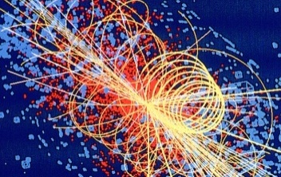
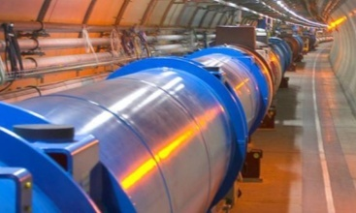
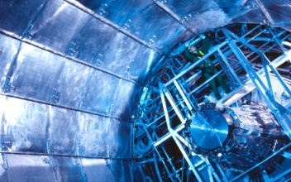


Информационни технологии в ЦЕРН от WWW до GRID
др. Иван Глушков
Българска инжинерна учителска програма
ЦЕРН, октомври 2016

Slide 2
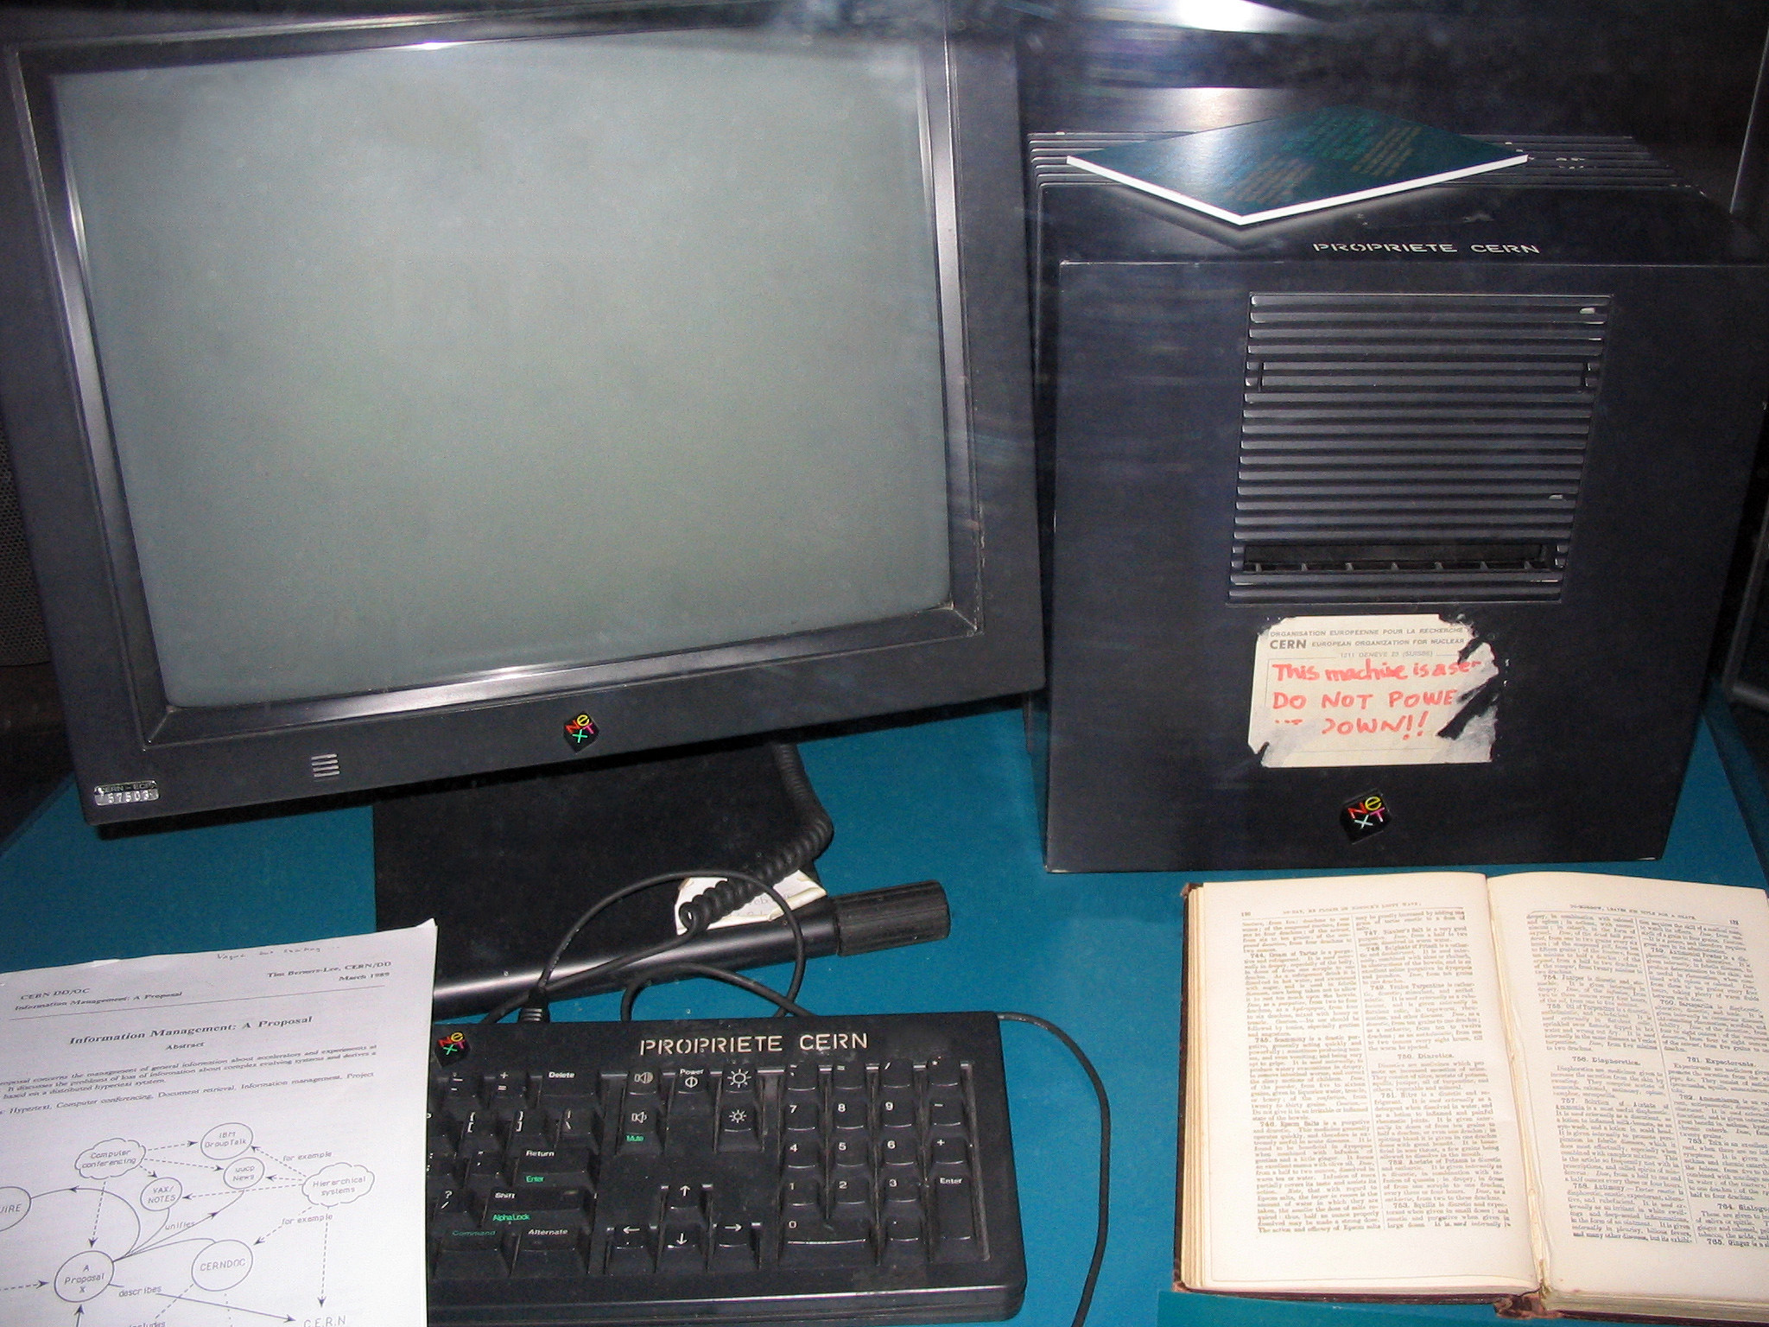
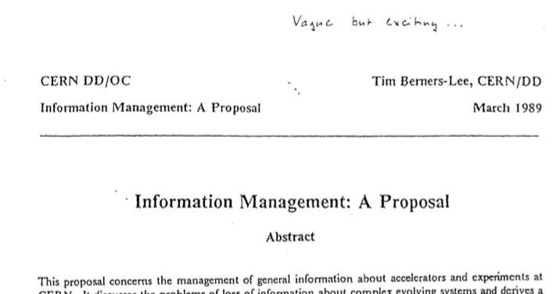
WWW
WWW (World Wide Web), the Web (мрежата) – Система в която ресурсите са идентифицирани еднозначно чрез URL (Uniform Resource Locator) и са свързани чрез hyperlinks.
Създадена в ЦЕРН от Tim Berners-Lee през 1989 г. с цел споделяне на данни между учени от различни институции и университети по света.
Публикван през 1994 като: Безплатен и свободен
Днес: Да запазим мрежата такава – безплатна и свободна.
Връзки:
  Бъдещето на www
  Първата уеб страница в света
  Първата уеб страница през първия уеб браузър (line-mode browser)
Работнита NeXT станция на която е бил инсталиран първия web server.
Оригиналното предложение за “Information Management”. С коментара на ръководителя на Тим – “Vague but exciting..”

Slide 3
GRID технологии
др. Иван Глушков
Българска инжинерна учителска програма
ЦЕРН, октомври 2016

Slide 4
Накратко..
Данните от LHC
  Колко точно са данните от LHC?
  Що е то тригер?
Информационни технологии в ЦЕРН
Какво се разбира под GRID?
GRID за LHC или какво е WLCG
Малък бонус..

Slide 5
Данните
.. и колко от тях можем да запишем
Колко данни създаваме?
  1 (1.5) MB / събитие в CMS (ATLAS)
  40 MHz честота на сблъскване (40 000 000 събития / секунда)
  40 ТB/ секунда!! (10⁶ PB / година)
Колко можем да запишем?
  Максимум 1 000 събития / секунда. (Пробвахме и 2000..)
Колко данни записваме общо? (LHC)
  30 PB/година
  Аналог :
    9 милиона HD филма
    Записани на CD-та образуват кула с височина 20 км
    Повече от половината от всичко написано от човеството на всички езици
Пищов
k (кило)= 10³
M (мега) = 10⁶
G (гига) = 10⁹
T (тера) = 10¹²
P (пета) = 10¹⁵

Slide 6
Що е то тригер?
Или какво разбираме под “онлайн” в CMS
Trigger (анг.) – спусък, пусково устройство
Дефиниция: Система, която приема за по-нататъчна обработка или отхвърля данните от дадено събитие въз основа на характеристиките на събитието.
Как подбираме събитията в CMS? – На две стъпки:
  Стъпка 1: “Тригерно ниво 1”:
    Решението се взима въз основа само на 192 бита.
    Данните идват от най-бързите системи в CMS: Калориметрите и мюонните камери (RPC, българско участие)
    Имплементиран на “поръчкова” електроника - ASIC (Application Specific Integrated Circuit) и FPGA (Field-Programmable Gate Array) чипове.
    Решението се взима в рамките на 1 μсек.
    Намалява потока от данни от 40 милиона (40 MHz) на 100 хиляди събития в секунда (100 kHz)
    Ограничението идва от електрониката, която чете събитията.

Slide 7
Тригер от високо ниво
Как подбираме събитията например - в CMS?
  Стъпка 2: “Тригер от високо ниво”:
    Прочитат се данните от всички детектори (16 милиона канала!)
    Технически детайли:
      Ресурси: 16 000 Xeon ядра, 2 GB RAM / ядро
      Скорост на входящите данни: 100 хиляди събитя на секунда
      Време за реконструкция на едно събитие : 160 ms.
      Софтуеър: Набор от алгоритми, имплементирани с оптимизирана версия на стандартния пакет за обработка на данните на CMS (CMSSW). Състои се от ~ 2500 модули (C++) , изпълнени в различна последователност и с различна конфигурация (python).
    Правят се много по-пълна оценка на данните.
    Намалява потока на данни до 1000 събития в секунда

Slide 8
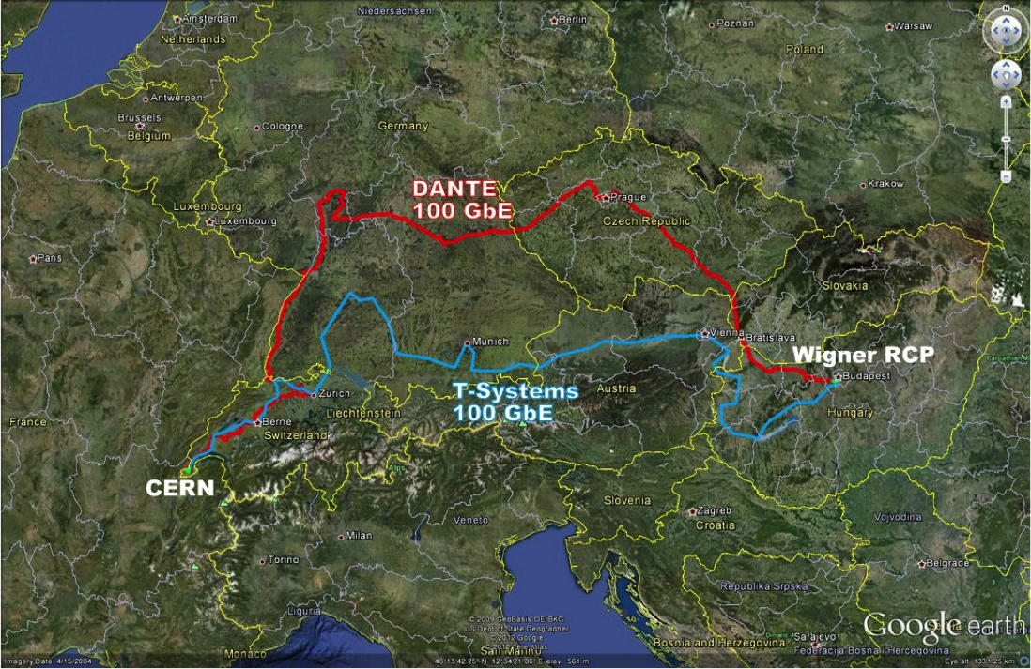
Информационни технологии в ЦЕРН
IT Услуги
(непълен лист)
Комютърни ресурси за данните от експериментите на LHC.
Инфраструктура за експериментите
  Ресурси за локални изчисления и съхранение на данни
Поддръжка и развитие на програмната и хардуерната обезпеченост на работата на лабораторията
Статистика (Mayrin)
11207 сървъра
115 279 ядра
131 796 ТБ хард дискове
90 000 ТБ лентови носители
3.5 MW елекрически капацитет
Резервно захранване с дизелови генератори
Статистика (Wigner)
11207 сървъра
115 279 ядра
131 796 ТБ хард дискове
90 000 ТБ лентови носители
8 MW елекрически капацитет
Недостатъчно за обработката на всички данни - Необходими са 5 пъти повече ресурси

Slide 9
Какво се разбира под GRID
Дефиниция (според Wikipedia):
  Electrical grid (англ.) – електроснабдителна мрежа – взаимно свързана система за доставка на електроенергия от производителя до потребителите.
  Grid computing (англ.) – компютърни ресурси намиращи се на различни места работещи за постигане на обща задача.
Аналогията:
  Включване към елетрическата мрежа - ползване на ток
  Включване към GRID – ползване на компютърни ресурси
  Предимствата:
    Няма значение къде се намират физически ресурсите (интересува ли ви точно от коя електроцентрала ви пристига тока?).
    Няма значение как достигат до вас.
    Гарантирани параметри, отчетност и сигурност на услугата.

Slide 10
GRID за LHC или какво е WLCG
WLCG
Worldwide LHC Computing GRID
Световен GRID за обработка на данни от LHC
Какво е WLCG?
  Глобална изчислителна инфаструктура целяща да снабдява с ресурси за съхраняване, разпределение и анализиране на данните генерирани от експериментите на LHC като подсигури достъпа до тях за всички партньори независимо от географското им местоположение.
Състои се от слединте локални GRID системи:
  EGI (European Grid Infrastructure) – Европейска GRID инфраструктура (Европа)
  OSG (Open Science Grid) – GRID за общодостъпна наука (САЩ)
  NDGF (Nordic Data Grid Facility) – Скандинавски GRID

Slide 11
WLCG
Основни елементи:
  Мрежови компоненти
  Хардуер
  GRID програмно обезпечение (middleware)
  Програми за обработване на данни от експериментите
Статистика:
  40 държави
  170 изчислителни центъра
  2 милиона изчислителни задачи на ден
  10 ГБ/сек глобална скорост
  Над 10 000 потребителя

Slide 12
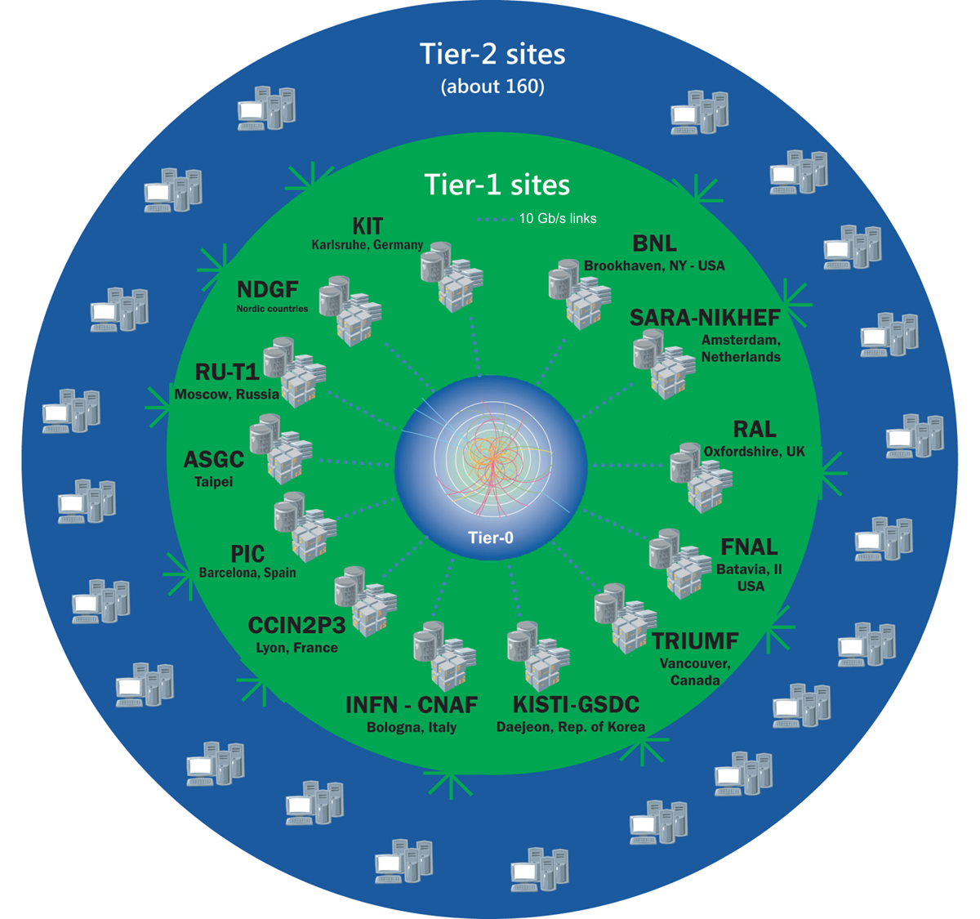
Структура на WLCG
Ниво-0 (ЦЕРН и Вигнер): ~ 20%
Записване на първичните данни
Първа реконструкция
Разпределяне на данните към “Ниво-1”
Ниво-1 (13 центъра): ~ 40%
Изисквания:
  Лентови носители
  Дисково пространство
  Изчислителни ресурси
  Свързан с LHCOPN (мрежа използвана само от WLCG) 10 GB/s
  24/7 поддръжка
Функционалност:
  Второ копие на първичните данни
  Реконструкция на данните
  Симулация
  Съхранение на данните от реконструкцията
Ниво-2 (160 центъра): ~ 40%
Изисквания
Финкционалност:
  Потребителски анализ на данни
  Симулация и съхраняване на данни за потребителите
Ниво-3:
Без фиксирани изисквания
    Обобщение

Slide 13
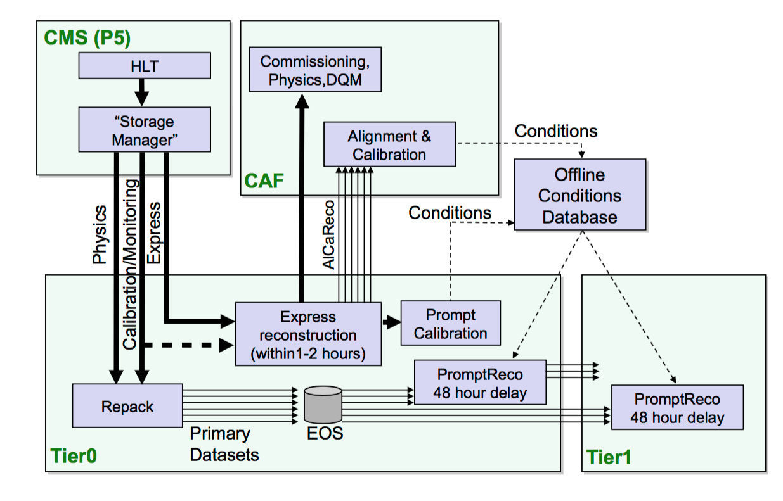
CMS Ниво-0

Slide 14
Инфраструктура за разпределение на задачи
GlideInWMS
Проблем:
  Имаме: Много потребители с много различни задачи с различни приоритети за смятане и ресурси от много и различни сайтове
  Как: да свършим възможно най-много работа за възможно най-кратко време така че да е най-справедливо?
Решение:
  Т.нар. “пилотен подход” – разпращаме на всички необходими ресурси задачи (наречени “пилоти” или glidein-и), които образуват стандартна компютърна ферма разпределена върху всички сайтове. За целта използваме GlideInWMS (The Glidein-base Workload Management System)
    Фабрика за glidein-и
    Frontend – кой казва на фабриките какво да правят
  За разпределение на задачите използваме стандартен софтуер за компютърни ферми – HTCondor
  HTCondor централизирано напасва висящи задачи (“idle jobs”) към свободни ресурси (“unclaimed slots”) в зависимост от текущите преоритети.

Slide 15
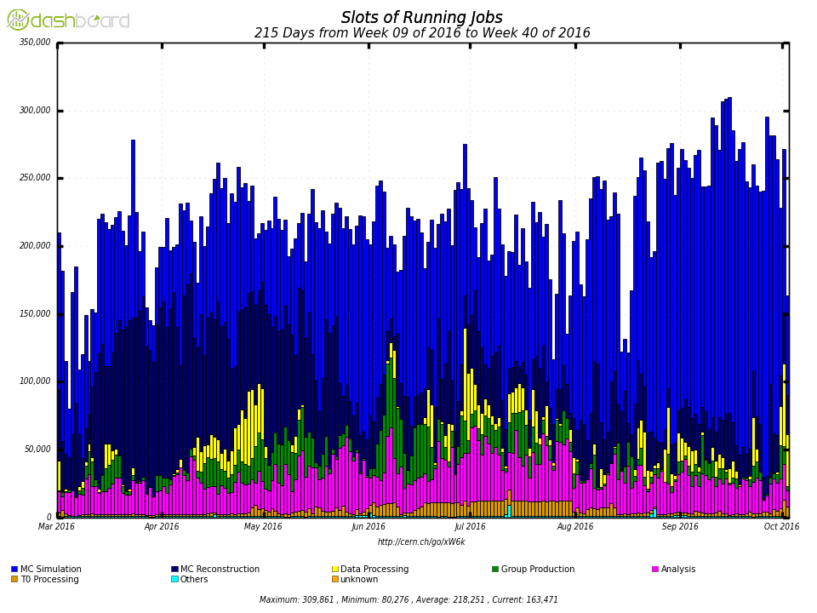
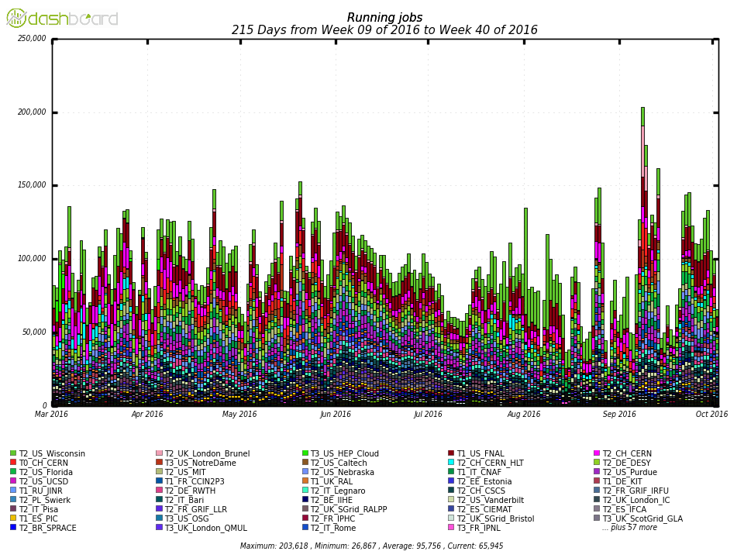
Колко ядра ползваме в
ATLAS и CMS?
ATLAS
CMS
200 000
задачи
100 000
задачи
ATLAS
Разпределение по видове задачи
Cимулация на детектора
Реконструкция на частици
Работещи физици
Ниво 0
и т. н.
CMS
Разпределение по сайтове
100 сайта

Slide 16
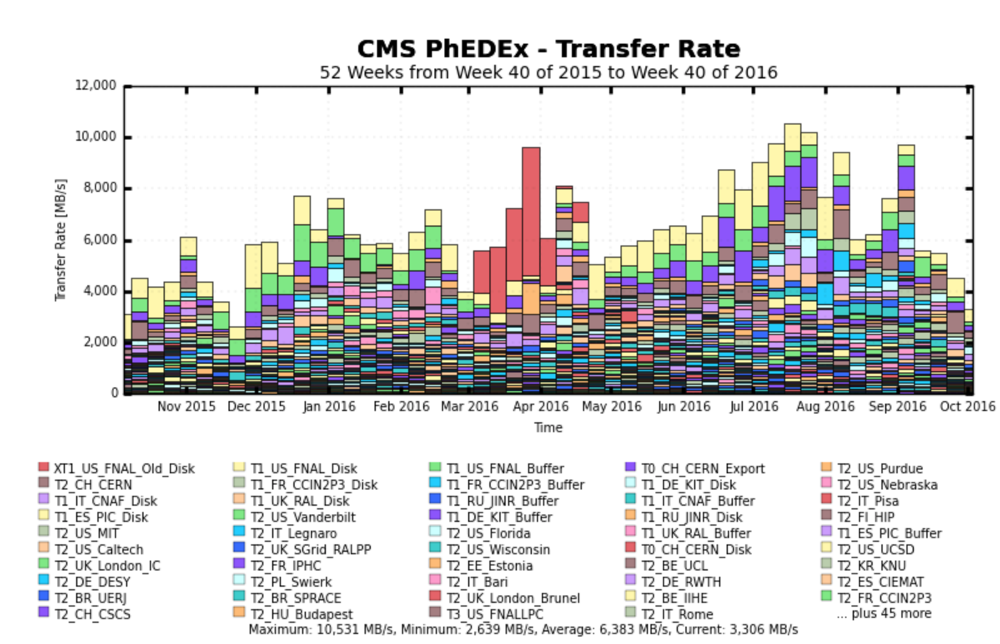
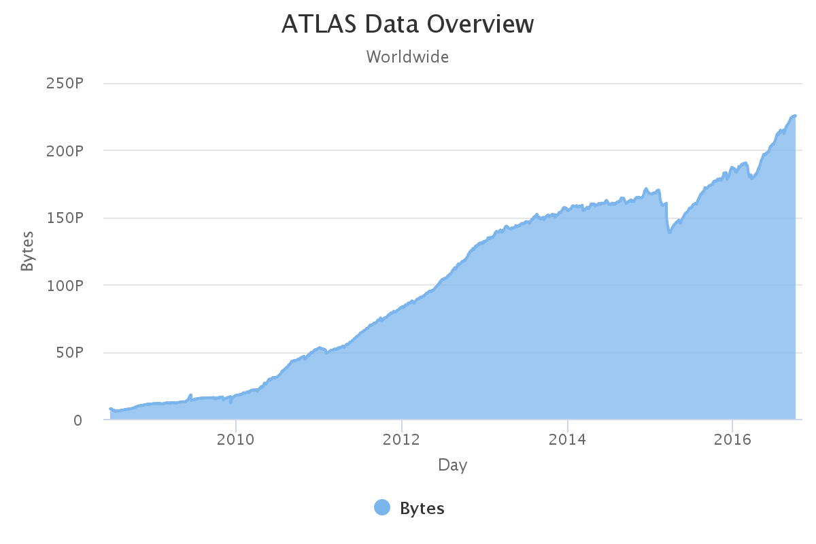
Пренос на данни в CMS
(дизайн)
PhEDEx
(Physics Experiment Data Export)
система за пренос на файлове базирана на множество независими агенти с определни състояния и централизирана Oracle базирана база данни за отчетност (TMDB - Transfer management DB).
Съставни елементи
На всяко географско място (сайт) където искаме да пренасяме данни съответства по една група агенти
Комуникацията между отделните агенти е забранена по дизайн
Динамични рутиращи алгоритми за оптимален трансфер на данни
Web инструменти за наблюдение на системата
Предимства:
TMDB - улеснява намирането и решаването на проблеми
Независимоста на агентите дава възможност за имплементирането им на произволен програмен език

Slide 17

Анализ на данни
CRAB
(CMS Remote Analysis Builder)
python базирана система за отдалечена обработка на данни.
CRAB клиент
Потребителски заявки:
Стартиране
Статус
Рестартиране
Спиране
CRAB сървър
Обработка на заявките:
Регестриране в DB
Разделяне за задачи
Разпределение
Наблюдение
Инфраструтура за разпределене на задачи
DAS (Data Aggregation System)
База данни за мета-данни
Асинхронно събиране на данни
Изходни данни:
Трансфериране
Публикуване
компютър
компютър
компютър
компютър
компютър
компютър
...
Локален диск
Локален диск
Локален диск
Локален диск
Локален диск
Локален диск
Крайна дестинация на данните
Сайт А
Сайт Б
Notes:
Стрелките представят движението на данните от една типична физична задача. Стъпките на такава задача включват:
Потребителя предоставя чрез “CRAB клиент” кода който иска да бъде изпълнен, както и служебни данни (върху кои данни, на кои GRID сайтове, на колко части да се раздели работата и т.н.) на “CRAB сървър”-а
“CRAB сървър”-а въвежда данните за всяка заявка в база данни (Oracle).
Подпрограма на “CRAB сървър”-а (наречена “Task Worker”) постояно следи за нови заявки и ги предава на инфраструктурата за разпределение на задачи (GlideInWMS)
The submission infrastructure looks for available Worker Nodes and submits the jobs to them.
The jobs run at the Worker Nodes.
When a job finishes, the Worker Node copies the output files to the temporary storage of the site.
The AsyncStageOut service transfers the output files from the temporary storage to the permanent storage.
Once the transfer is done, the AsyncStageOut service publishes the output dataset in DBS.

Slide 18
Какво пропускам..
Какво пък толкова има за смятане в тези частици че използваме толкова ресурси
Видове данни, степени на редуцирането им и групирането им според анализа за който са предназначени
GlideInWMS – Инфраструктура за разпределение на задачи.
CRAB (CMS Remote Analysis Builder) – Как физиците използват WLCG в CMS за анализиране на данни
GOCDB – Как знаем кой сайт работи в момента
PhEDEx – Как контролираме и разпределяме данните в CMS по света
VOMS (Virtual Organization Membership Service) – Как в среда от множество колаборации от организации които участват до различна степен в различни операции оспяваме да знаем кой кой е какво има право да прави.
SiteDB – Каталогизиране на участващите в CMS GRID сайтовете и хората асоциирани с тях.
Как наблюдаваме и контролираме качеството на данните:
  Dashboard – визуализация на състоянието на системата
  SAM (Service Availibility Monitoring) / Hammercloud тестове – как проверяваме дали наистина всичко работи
Облаци (т.е. Cloud инфраструктури), виртуални машини, конфигурирането и използването им.
Финансирането и планирането на развиртието на GRID година за година.
HEP-SPEC06 - Как да сте сигурни кой колко изчислителна мощност ви предоставя
Над какво работим:
  Опортюнистични ресурси или какво да правим когато някои ни заеме 20000 ядра за 2 седмици.
  CMS@Home - Как може всеки да помогне за обработването на данните от CMS.
  AWS (Amazon Web Services) или какво ще правим ако дори и GRID ни е тесен..

Slide 19





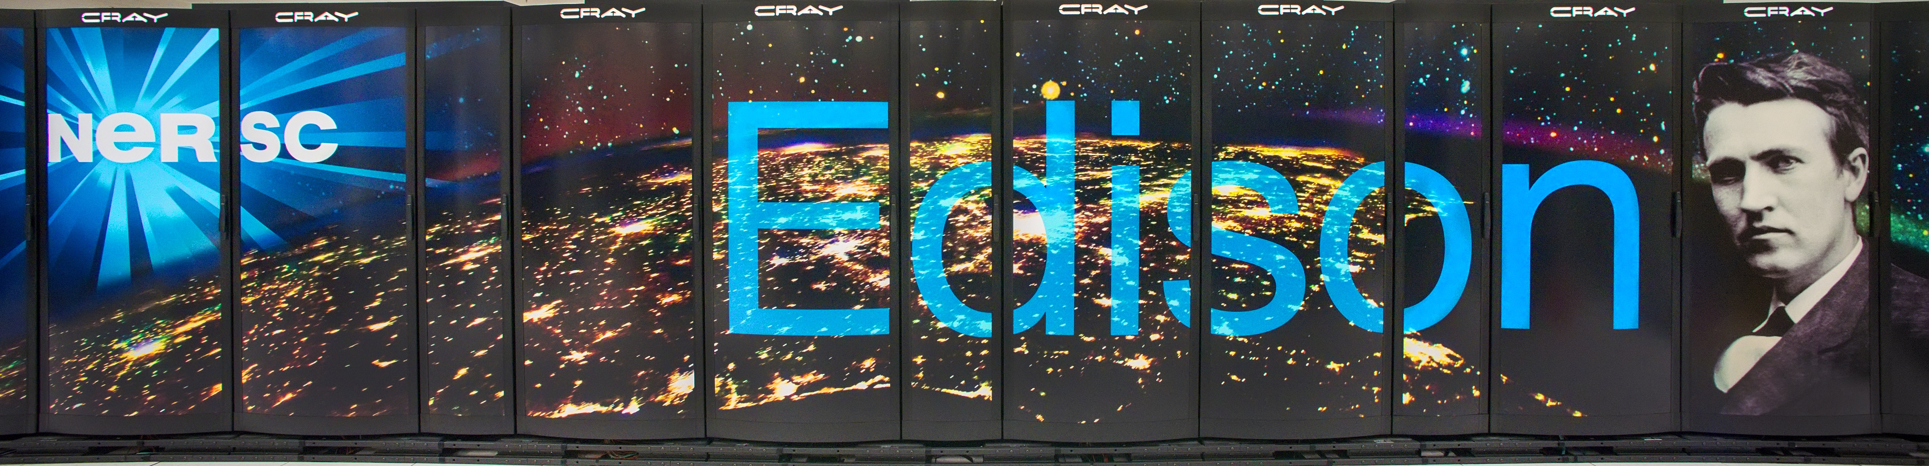














































Технологии в ЦЕРН
Hammercloud
LSF

Slide 20

Благодаря за вниманието..
... Въпроси?

Slide 21
Източници
Използвани за тази презентация
  Интернет:
    Станицата на WLCG
    Център за съхранение на данни в ЦЕРН
    Хардуерна инвентаризация на ЦЕРН
    Тригера от виско ниво на CMS (The CMS High Level Trigger), Andrea Bocci, CHEP2015, Okinawa, Japan
  Презентации:
    “Въведение в ГРИД” – Преслав Константинов, Българска учителска програма, ЦЕРН, 2013
За повече информация:
  Книги:
    “The Grid 2: Blueprint for a New Computing Infrastructure” – I. Foster, C. Kasseman, ISBN: 978-1-55860-933-4
  Интернет:
    Натоварване на мрежата “Ниво-1” в реално време
    Кой с колко участва в WLCG
  Видео:
    Обработка на данните от LHC
    Анимиран GRID
    Отдела на ЦЕРН за информационни техноилогии в 8 минути
    Как изглежда един лентов робот на работа
    Центъра за данни във Вигнер, Унгария
Последните новости (CHEP2016 ще се проведе следващата седмица):
  Презентации от конференцията CHEP2015 (Computing in High Energy Physics)
  Конференция 2015 на колаборацията WLCG

